Slide 1
SUMARIO:
TEMA DE INVESTIGACIÓN
PLANTEAMIENTO DEL PROBLEMA
OBJETIVOS GENERAL Y ESPECÍFICOS
JUSTIFICACIÓN
HIPÓTESIS
MARCO TEÓRICO
MÉTODOS DE INVESTIGACIÓN
ANÁLISIS Y DISCUSIÓN DE RESULTADOS
CONCLUSIONES Y RECOMENDACIONES
PROPUESTA

Slide 2
TESIS DE GRADO
Para la obtención del Título de:
LICENCIATURA EN CIENCIAS MILITARES
Tema:
“Análisis para la implementación de la pista de equilibrio como instrumento para mejorar la inteligencia espacial en los cadetes de la ESMIL año lectivo 2010 – 2011”
MENÚ

Slide 3
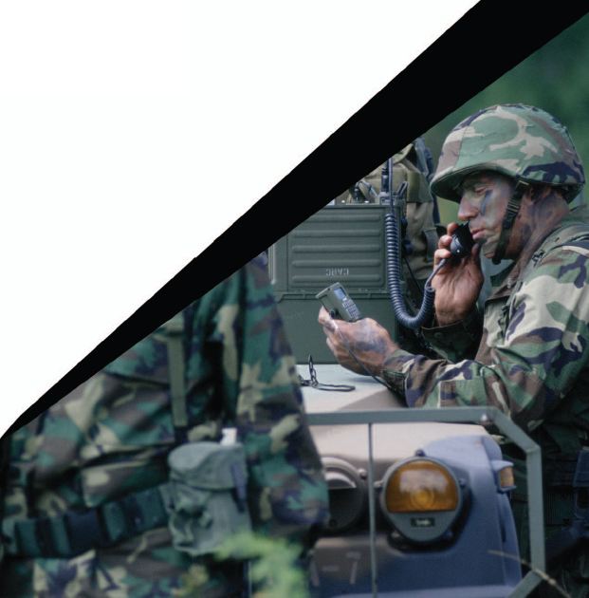
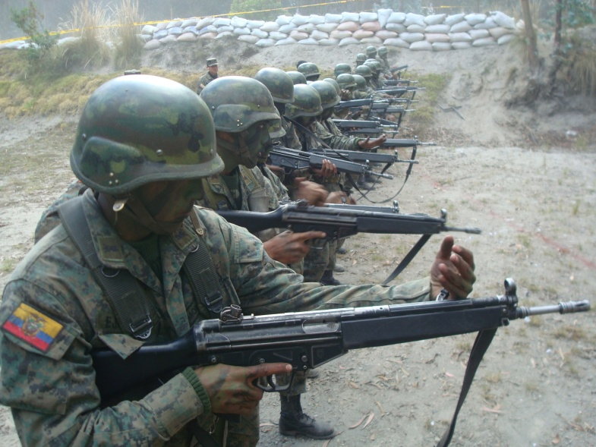
PLANTEAMIENTO DE PROBLEMA:
En Fuerzas Armadas
En el Ejército Ecuatoriano
En la ESMIL
MENÚ

Slide 4
OBJETIVOS:
OBJETIVO GENERAL
Analizar la implementación de una pista de equilibrio que permita desarrollar la inteligencia espacial de los cadetes de la Escuela Superior Militar “Eloy Alfaro”.

Slide 5
OBJETIVOS:
OBJETIVOS ESPECÍFICOS
Diagnosticar como actualmente se desarrolla el entrenamiento de los cadetes para la formación militar.
Establecer la necesidad para desarrollar una pista de equilibrio para los cadetes de la ESMIL.
Analizar si existen recursos económicos que permitan implementar la pista.
Determinar la existencia del espacio físico para su implementación.
MENÚ

Slide 6
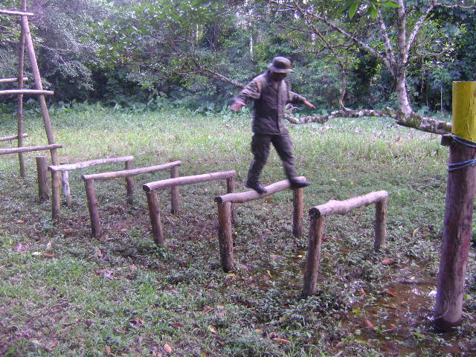
JUSTIFICACIÓN:
Permite el entrenamiento y desarrollo de capacidades como: orientación, reacción, equilibrio, etc. Además permite el desarrollo de capacidades físicas como: fuerza, agilidad, destreza, etc. Ayudando a que el combatiente pueda cumplir cualquier tipo de misión en combate.
MENÚ

Slide 7
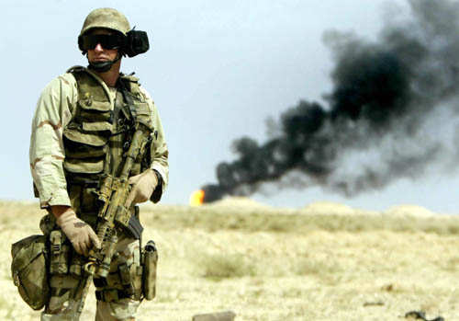
HIPÓTESIS:
¿Cómo se despertaría el interés por desarrollar la inteligencia espacial en los cadetes de la Escuela Superior Militar “Eloy Alfaro” mediante el paso de la pista de equilibrio?

Slide 8
VARIABLES:
VARIABLE INDEPENDIENTE:
Pista de Equilibrio
VARIABLE DEPENDIENTE:
Cumplimientos de normas para la pista de equilibrio.
MENÚ

Slide 9
MARCO TEÓRICO:
INTELIGENCIA
INTELIGENCIA MUSICAL
INTELIGENCIA LINGUISTICA
INTELIGENCIA LÓGICA-MATEMÁTICA
INTELIGENCIA INTERPERSONAL
INTELIGENCIA INTRAPERSONAL
INTELIGENCIA NATURALISTA
INTELIGENCIA ESPACIAL
INTELIGENCIA CORPORAL-CINESTÉSICA

Slide 10
MARCO TEÓRICO:
PISTA DE EQUILIBRIO
- Dar a conocer el paso de la pista a los cadetes
- Incentivar a los cadetes la practica del paso de la pista.
- Presentar una herramienta de consulta técnica para la construcción y mejoramiento de la pista.

Slide 11
MARCO TEÓRICO:
¿ QUE ES LA PISTA DE EQUILIBRIO?
Sinnúmero de Obstáculos
Enseña a dominar el cuerpo.
Mantener y recuperar la postura.
Busca el centro de gravedad.

Slide 12
IMPORTANCIA DE LA PISTA DE EQUILIBRIO
MARCO TEÓRICO:
Desarrollo del poder orgánico y neuromuscular.
Capacidades coordinativas, dominio y control del cuerpo.
Desarrollo de la Inteligencia Espacial en general.

Slide 13
MARCO TEÓRICO:
¿EN QUE CONSISTE?
Entrenar al combatiente individual
Obstáculos de equilibrio
Área de terreno (125m)

Slide 14
MARCO TEÓRICO:
METODOLOGÍA Y NORMAS TÉCNICAS
Conocimiento técnico de la pista
En forma progresiva en su entrenamiento.
Recreativa y motivadora

Slide 15
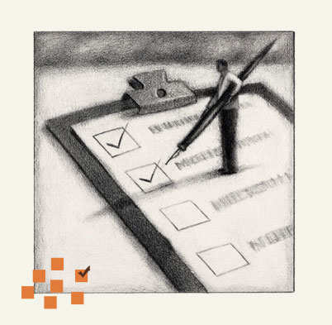
METODOLOGÍA DE LA INVESTIGACIÓN:
INVESTIGACIÓN
BIBLIOGRÁFICA
DE CAMPO

Slide 16
POBLACIÓN Y MUESTRA
POBLACIÓN
PELOTON / CURSO | 1° | 2° | 3° | 4° | 5° | TOTAL
I C.M | 30 | 29 | 31 | 28 | 32 | 150
II C.M | 31 | 31 | 29 | 32 | 29 | 152
III C.M | 29 | 30 | 30 | 29 | 31 | 149
IV C.M | 33 | 34 | 33 | 33 | - | 133
 |  |  |  |  |  | 584

Slide 17
POBLACIÓN Y MUESTRA
MUESTRA
Muestra para los cadetes de la escuela Superior Militar “Eloy Alfaro”
N= 584 (Población)
E= 0,06 (Error)
MUESTRA
186
MENÚ

Slide 18
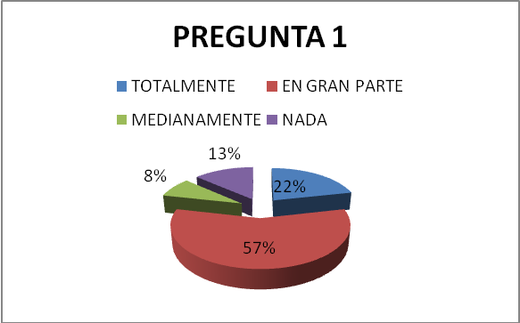
ANÁLISIS Y DISCUSIÓN:
1. Dentro de la formación integral de los cadetes es de vital importancia el paso de pistas militares:

Slide 19
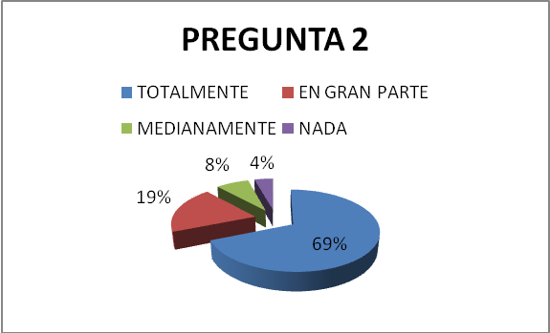
ANÁLISIS Y DISCUSIÓN:
2. Es importante la creación de la pista de equilibrio:
MENÚ

Slide 20
CONCLUSIONES Y RECOMENDACIONES:
CONCLUSIONES:
La implementación de la pista de equilibrio será de gran importancia para la formación de los futuros Oficiales del Ejercito Ecuatoriano.
Para el paso de la pista de equilibrio se necesitara de una preparación física adecuada.
La pista de equilibrio busca desarrollar las habilidades y destrezas acordes con el perfil que debe cumplir el futuro Oficial.

Slide 21
CONCLUSIONES Y RECOMENDACIONES:
RECOMENDACIONES:
Se debe tomar en cuenta que una vez creada la pista se debe considerar dentro de la planificación anual el paso frecuente de la misma.
Capacitar al personal de instructores en el correcto paso de la pista, en cada uno de los obstáculos.
Se recomienda priorizar estas actividades en cuanto a su utilización y conocimiento en general de tal manera que se despierte el interés por parte de los cadetes.
MENÚ

Slide 22
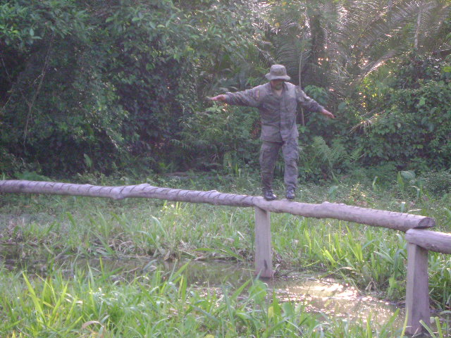
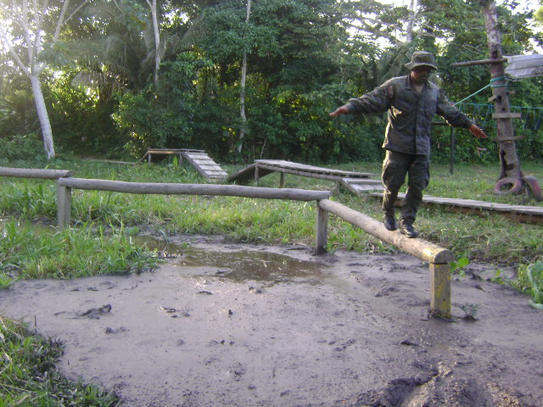
PROPUESTA:
IMPLEMENTACION DE LA PISTA DE EQUILIBRIO EN LA ESMIL.

Slide 23
PROPUESTA:
OBJETIVOS
JUSTIFICACIÓN
FACTIBILIDAD
RECURSOS Y PRESUPUESTO

Slide 24
PROPUESTA:
- Cubrir la necesidad para que los cadetes puedan enfrentar situaciones similares o parecidas en el futuro.
- Incentivar la utilización de esta nueva herramienta por parte de los instructores.

Slide 25
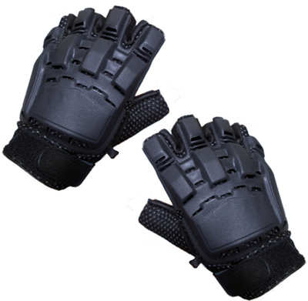
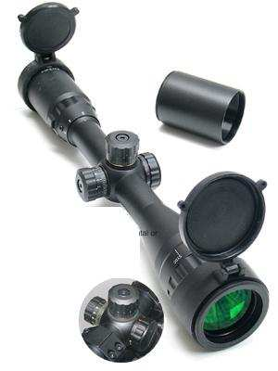
PROPUESTA:
DESPERTAR HABILIDADES, DESTREZAS, VIVEZA Y VALOR PARA ENFRENTAR DIFERENTES SITUACIONES MEJORANDO ASI SU FORMACIÓN FÍSICA, INTELECTUAL Y PSICOLÓGICA.

Slide 26
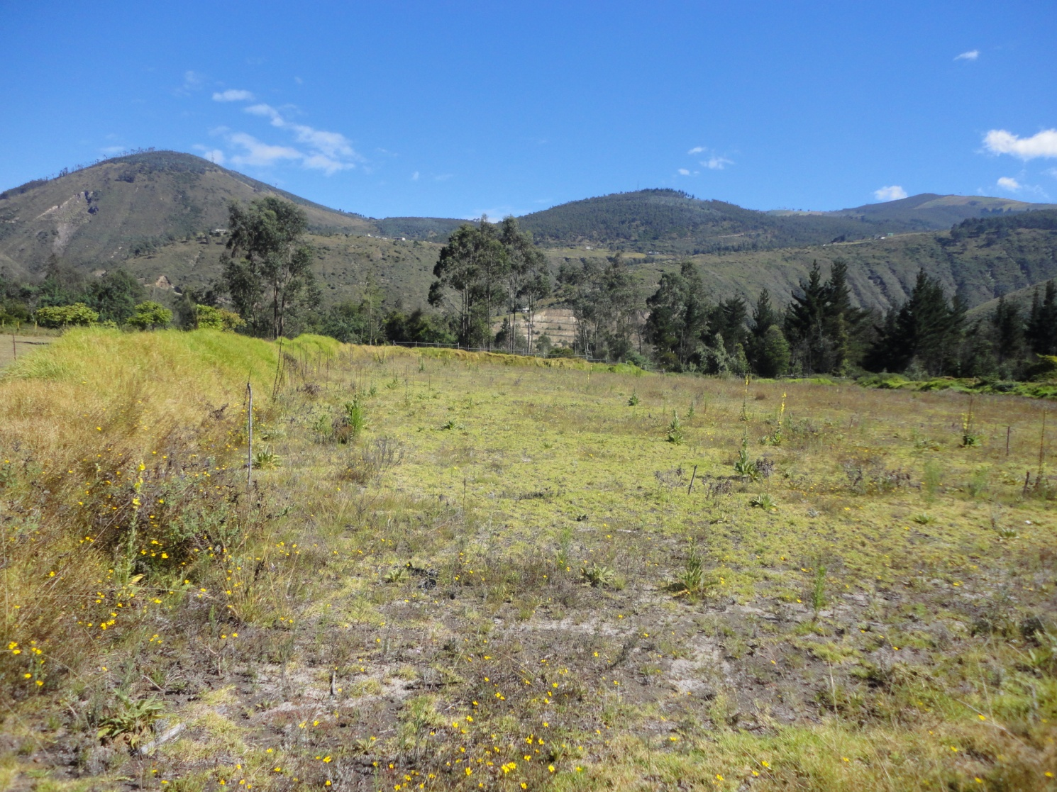
PROPUESTA:

Slide 27
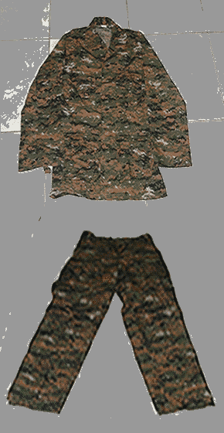
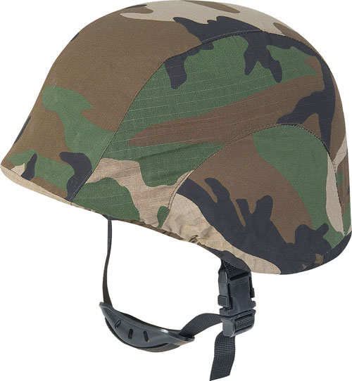
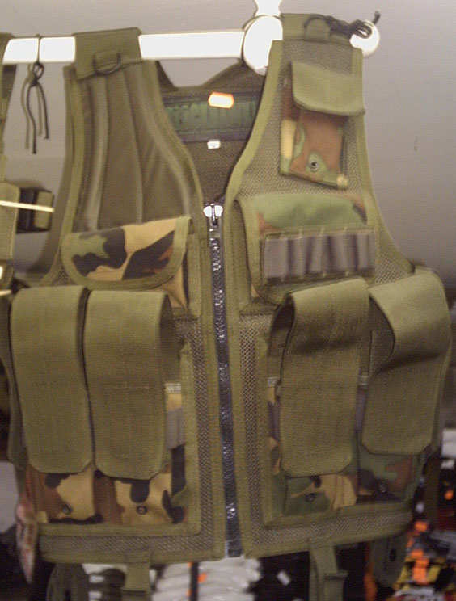
PROPUESTA:
RECURSOS MATERIALES
UNIFORME PIXELADO
CASCO
CHALECO DE COMBATE

Slide 28
PROPUESTA:
RECURSOS FINANCIEROS
ARTICULO | CANTIDAD | V. UNITARIO / Dólares | TOTAL / Dólares
Cemento | 50 quintales | $ 10 | $ 500
Hierro | 20 quintales | $ 55.00 | $1100
Ladrillo | 2000 ladrillos | $ 0.30 | $ 600
Madera | 200 tablas | $ 3.00 | $ 600
Materiales extras | ……………. | …………….. | $ 1000
Mano de obra directa | 15 trabajadores | $120 | $1800
Mano de obra indirecta | 1 arquitecto | $ 1200 | $1200
TOTAL |  |  | $ 11100

Slide 29
GRACIAS POR SU ATENCION

